Slide 1
Játszunk telefonon
Készítette: Homlok Dávid
Felkészítő tanár:
Dittman Gergely,
Kunyikné Járó Marianna
Iskola:
Szombathelyi Műszaki Szakképzési Centrum Eötvös Loránd Szakgimnáziuma és Szakközépiskolája
9500 Celldömölk, Sági u. 65.

Slide 2
Játék jellemzői
Az ügyességi játék android operációs rendszerű okos telefonra készült.
A krakout játék általam megálmodott változata.
A játék addig tart, amíg a deszkáról visszapattan a labda. Amennyiben mellé esik, a játék véget ér.
Program letöltés: download
A programot közvetlenül telefonra vagy számítógép közbeiktatásával tölthetjük.

Slide 3
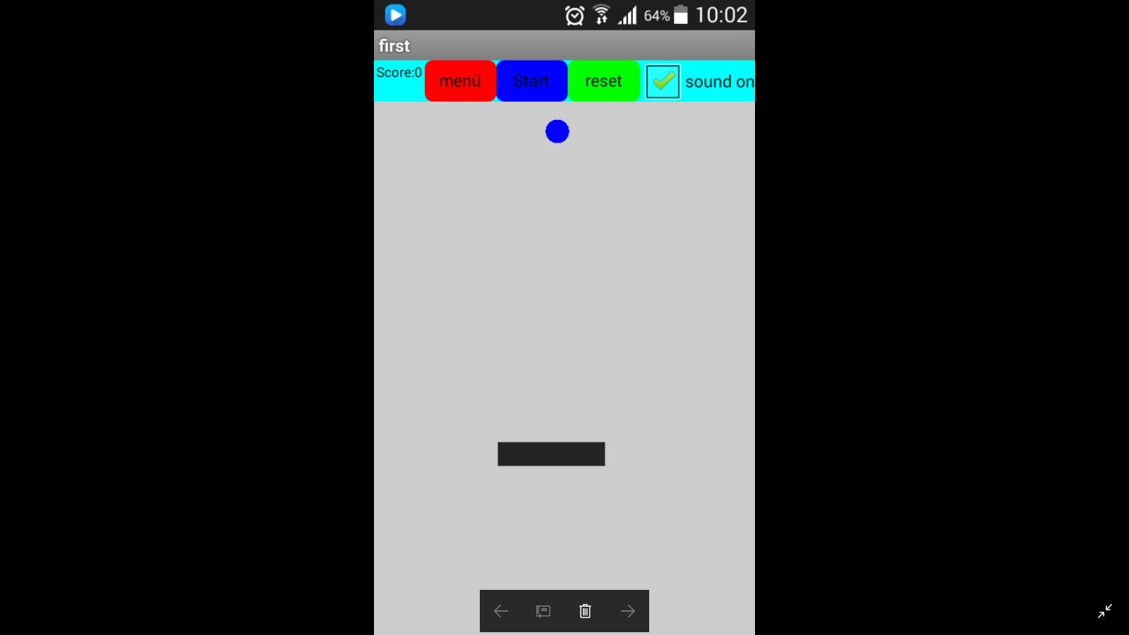
A játék nyitóképernyője

Slide 4
Mivel készült
A programot a MIT app inventor 2 androidos programíró szoftverrel készítettem.
Ezt a programkészítőt böngészőből lehet elérni, a következő címen: mit app inventor
A weboldalon a create apps gombra kattintunk, be kell jelentkeznünk a google fiókunkkal és engedélyezni a kapcsolatot az oldallal.
Bejelentkezés után a start New projektre kattintva megnyílik egy ablak, ahova beírhatjuk a projekt nevét, és kezdhetjük a munkát.

Slide 5
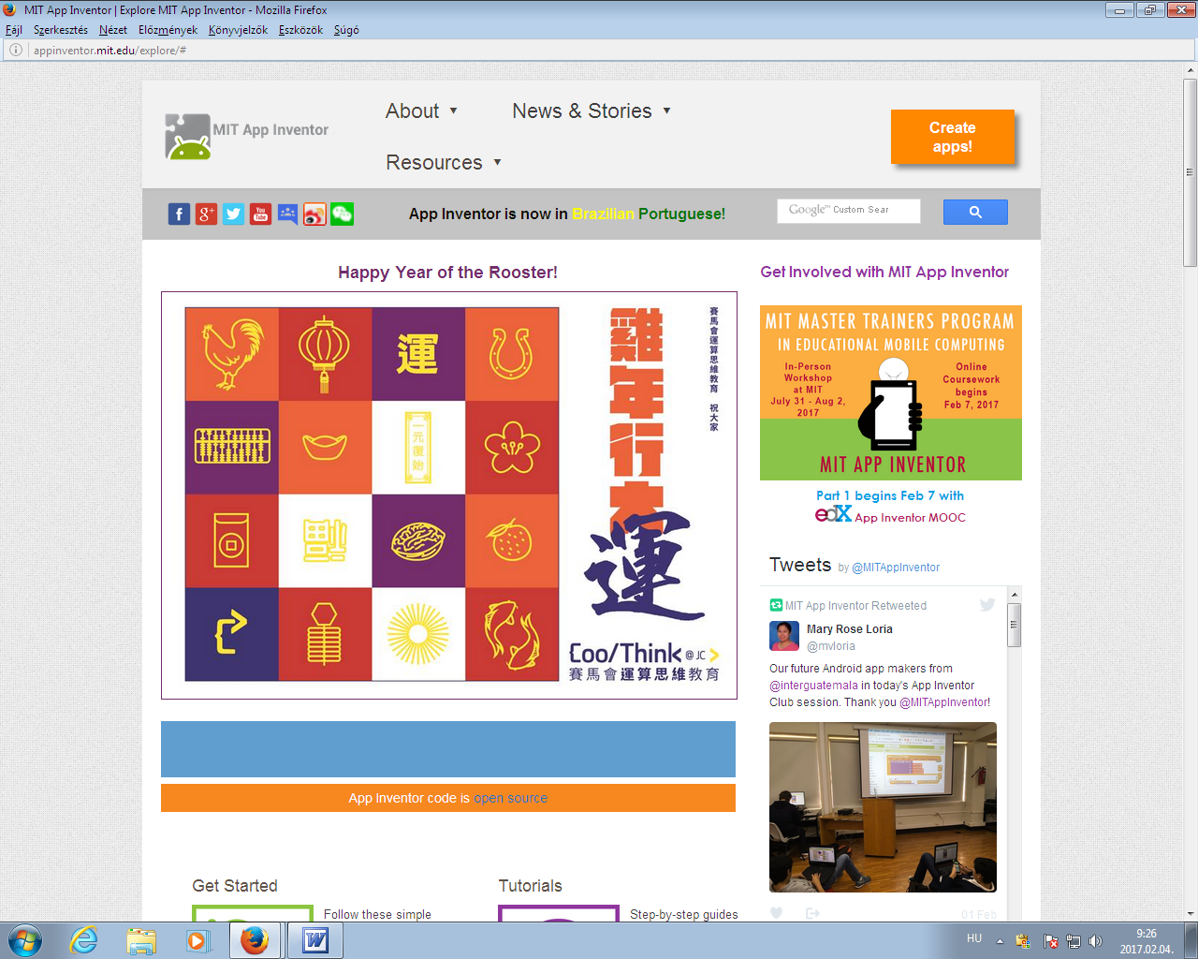
A tervező oldal felülete

Slide 6
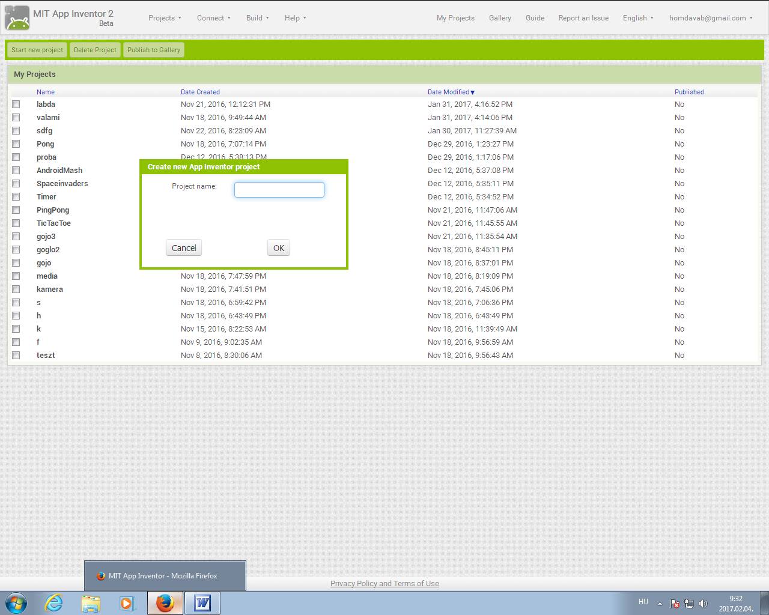
A project indítása

Slide 7
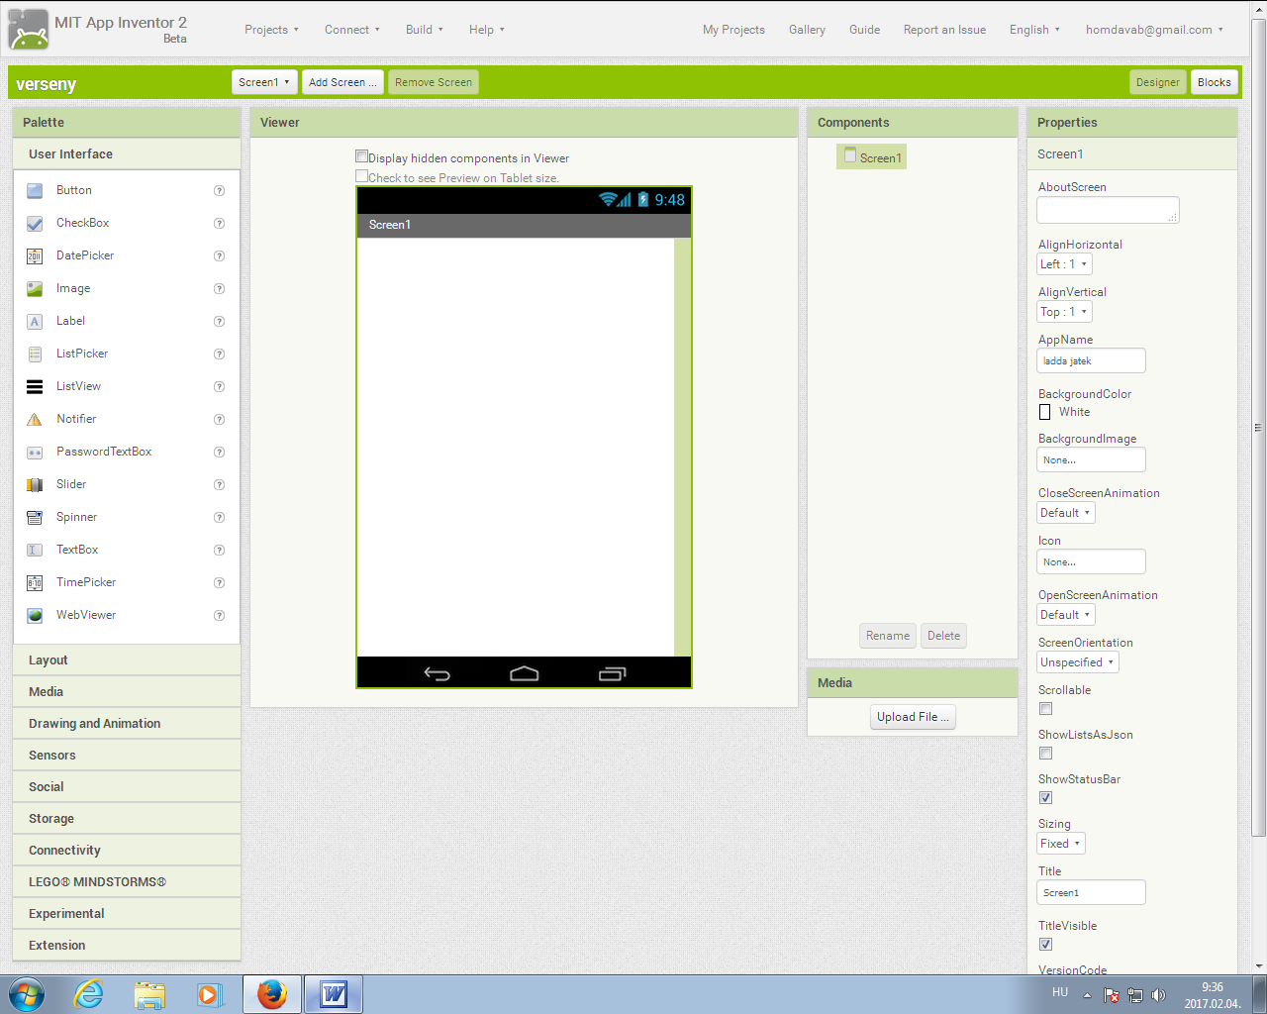
Kezdő lépések
Kapunk egy grafikus felületet, ahol jobb oldalt a blocksban tudunk programozni, pontosabban puzzle szerűen összerakni a programunkat.

Slide 8
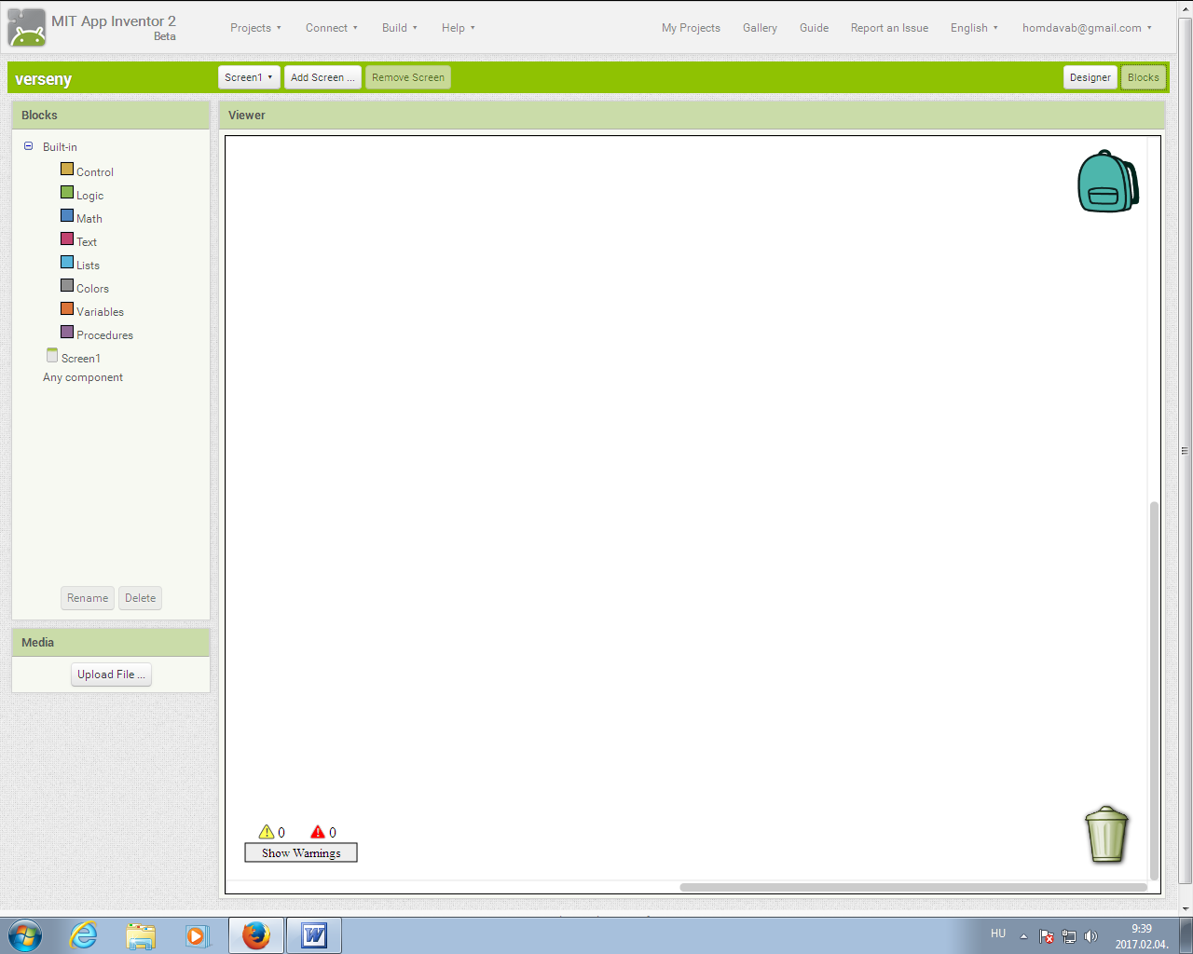
Programozói felület

Slide 9
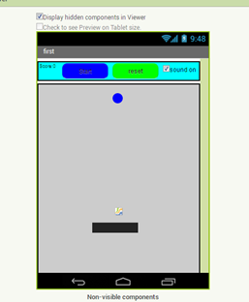
Menüsor kialakítása
Első lépésben kirakjuk a vezérlő menüt start és reset gombját.
Megadjuk a jellemző tulajdonságokat, mint szín méret, és beállítjuk a hátteret.

Slide 10
Menüsor kialakítása
Második lépésben kirakjuk a vezérlő menüt score és sound on/off gombját.
Megadjuk a jellemző tulajdonságokat, mint szín méret, és beállítjuk a hátteret.

Slide 11
Játék tér kialakítása
A harmadik lépésben a játék kellékeit, labda, deszka, háttér (játéktér) készítjük el.
Megadjuk a jellemző tulajdonságokat, mint szín méret, és beállítjuk a játéktér színét és méretét.
Az ütő egy gif file.
Ezzel elkészült a dizájn.

Slide 12
Hang beállítása
A negyedik lépésben hozzáillesztjük a hangot a játékhoz, ez biztosítja, a hangeffektet a játék közben.
Lehetőségünk van megváltozatni a beillesztett gombok alapértelmezett (button1, button2, …) nevét, így könnyebb kiigazodni programozás közben.

Slide 13
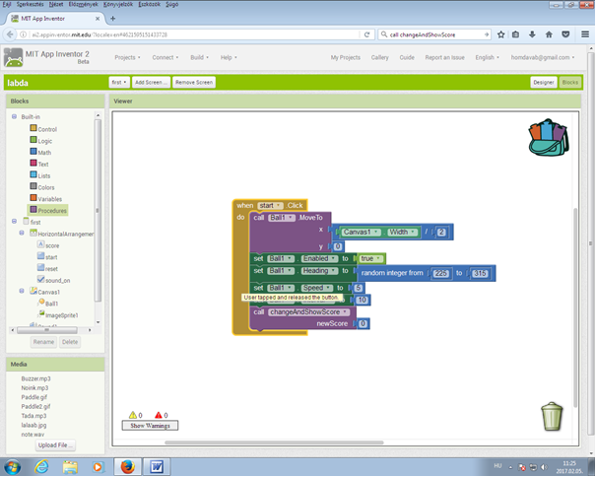
Program modulok létrehozása
Első lépésként a start gomb funkcióját programozzuk le.
Engedélyezzük a labda mozgását, megadjuk a sebességét, és az induló mozgásirányát.
A programozási feladatok elvégzéséhez az itt látható panelt használjuk.

Slide 14
A start gomb kész programja

Slide 15
Program modulok létrehozása
Következő lépésben a reset gomb funkcióját programozzuk le.
Beállítjuk, hogy a reset gomb megnyomására visszaálljanak az alapértelmezett beállítások.
A játék újraindításához szükséges a start gomb megnyomása.

Slide 16
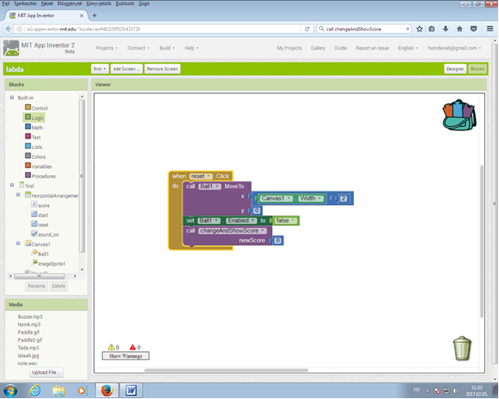
A reset gomb kész programja

Slide 17
Program modulok létrehozása
A labda beállítása két részből áll.
Megadjuk azt a hangot, ami a labda deszkáról történő visszapattanását jelzi.
Beállítjuk, hogy amikor a labda leesik, írja ki a „game over”-t, és állítsa vissza a játék alapértelmezett képernyőjét.

Slide 18
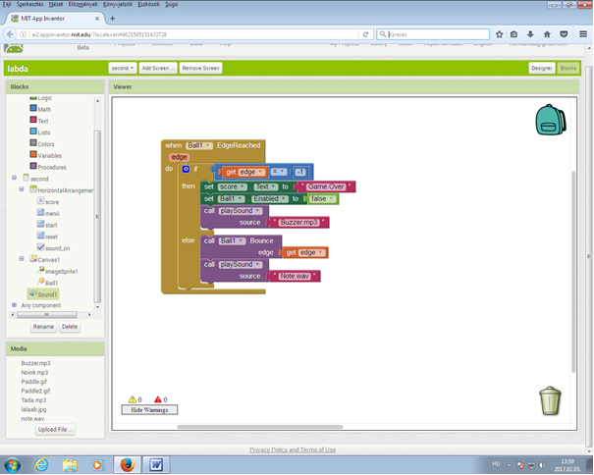
A labda kész programja - 1

Slide 19
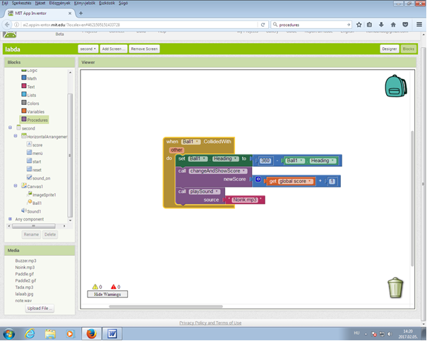
A labda kész programja - 2

Slide 20
Program modulok létrehozása
A score (ütésszámláló) beállítása.
Beállítjuk a számláló funkciót, és azt, hogy amikor a labda leesik, írja ki a „game over”-t a score helyett.

Slide 21
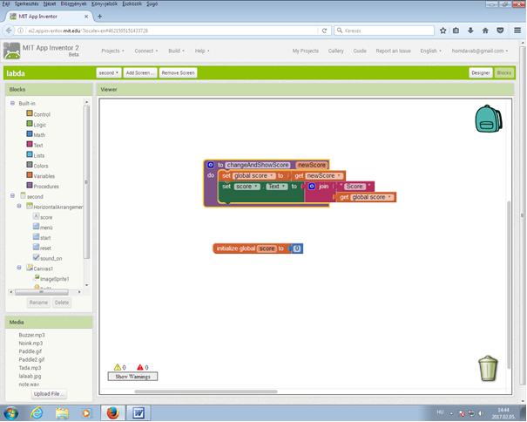
A score kész programja

Slide 22
Program modulok létrehozása
A hang beállítása.
Itt csak annyi a teendőnk, hogy lehetőséget biztosítunk a hang be- vagy kikapcsolására.

Slide 23
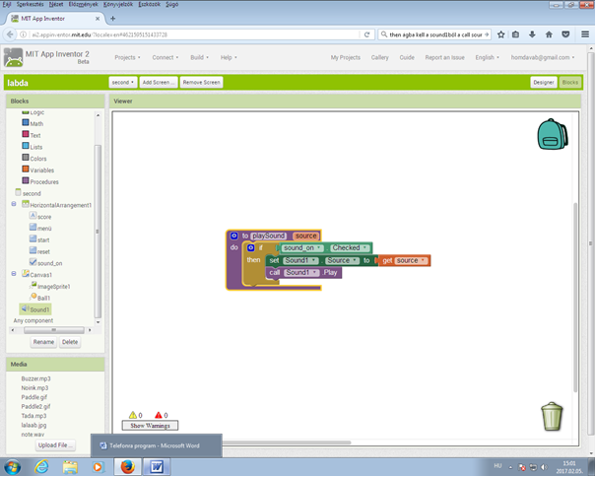
A hang kész programja

Slide 24
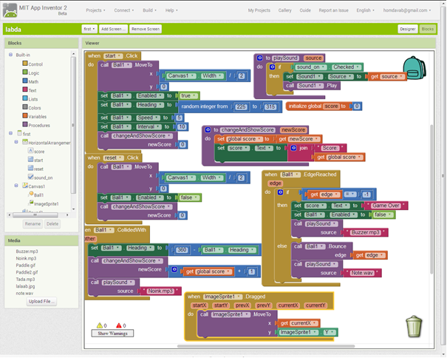
A teljes program puzzle képe

Slide 25
Fejlesztési lehetőségek
Változtathatóvá tehetjük a labda sebességét.
Akadályt helyezhetünk el a játéktéren.
Megváltoztathatjuk a hang effekteket.
Az objektumokat felruházhatjuk (szín, méret, alak) más jellemzőkkel.

Slide 26
Jó szórakozást!
Köszönöm a figyelmet.

